Slide 1
Словосочетание. Виды словосочетаний. Подготовка к ВПР (8 класс, Задание №11)
Учитель русского языка и литературы
МОУ «СОШ № 8» г. Магнитогорска
Иванова Татьяна Анатольевна

Slide 2
Определение какому термину дано?
… — это синтаксическая единица, состоящая из двух и более слов и строящаяся на основе подчинительной связи.

Slide 3
Определение какому термину дано?
Словосочетание
… — это синтаксическая единица, состоящая из двух и более слов и строящаяся на основе подчинительной связи.

Slide 4
Задачи урока:
1.Вспомнить, что не является ...
2.Узнать … словосочетаний.
3.Подготовиться к выполнению задания № 11 в ВПР.

Slide 5
Задание № 11 из ВПР

Slide 6
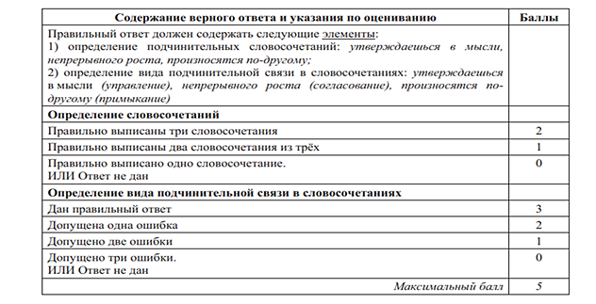
Образец ответа и баллы

Slide 7
Задание 1.
Дополните фразы:
1._____________________ — это синтаксическая единица, состоящая из двух и более слов и строящаяся на основе подчинительной связи.
Конечно, мы будем говорить о словосочетании.
2.Одно из слов в словосочетании является ___________________, а другое ______________________.
3.Чтобы определить вид словосочетания нужно задать вопрос от главного слова к ________________________ и посмотреть, какой частью речи выражено зависимое слово.

Slide 8
Проверьте себя
Дополните фразы:
1._____________________ — это синтаксическая единица, состоящая из двух и более слов и строящаяся на основе подчинительной связи.
Конечно, мы будем говорить о словосочетании.
2.Одно из слов в словосочетании является ___________________, а другое ______________________.
3.Чтобы определить вид словосочетания нужно задать вопрос от главного слова к ________________________ и посмотреть, какой частью речи выражено зависимое слово.
Словосочетание
главным
зависимым
зависимому
Моя оценка

Slide 9
Что не является словосочетанием?

Slide 10
Словосочетаниями не являются:
1. | 1.Машина приехала.
2. | 2.Пела и танцевала.
3. | 3.За окном; у меня
4. | 4.Бить баклуши.

Slide 11
Словосочетаниями не являются:
1.Основа предложения | 1.Машина приехала.
2. | 2.Пела и танцевала.
3. | 3.За окном; у меня
4. | 4.Бить баклуши.

Slide 12
Словосочетаниями не являются:
1.Основа предложения | 1.Машина приехала.
2.Однородные члены предложения | 2.Пела и танцевала.
3. | 3.За окном; у меня
4. | 4.Бить баклуши.

Slide 13
Словосочетаниями не являются:
1.Основа предложения | 1.Машина приехала.
2.Однородные члены предложения | 2.Пела и танцевала.
3.Сущ.(мест.) с предлогом | 3.За окном; у меня
4. | 4.Бить баклуши.

Slide 14
Словосочетаниями не являются:
1.Основа предложения | 1.Машина приехала.
2.Однородные члены предложения | 2.Пела и танцевала.
3.Сущ.(мест.) с предлогом | 3.За окном; у меня
4.Фразеологизмы | 4.Бить баклуши.

Slide 15
Задание 2
Выпишите не словосочетания
Вешать лапшу на уши; новый телефон; убегал быстро; добрый и милый; верю ей; за кем-то; машина приехала; я пойду; вынес на улицу; девушка опоздала; белая дверь; перед дверью; от нас; медведь на ухо наступил; гуляли с друзьями; жили душа в душу; на пятом этаже; братья и сёстры.

Slide 16
Проверьте себя
Вешать лапшу на уши; добрый и милый; за кем-то; машина приехала; я пойду; девушка опоздала; перед дверью; от нас; медведь на ухо наступил; жили душа в душу; братья и сёстры.
Моя оценка

Slide 17
Какие виды словосочетаний вы знаете?

Slide 18
Определите вид связи в словосочетаниях:
Вид связи | Часть речи зависимого слова
_____________ | • имя прилагательное; • причастие; • порядковое числительное; • местоимение (Какой? Чей?)
Управление | • ________________________; • ___________ (вопросы дополнений)
_____________ | • наречие; • деепричастие; • неопределенная форма глагола

Slide 19
Определите вид связи в словосочетаниях:
Вид связи | Часть речи зависимого слова
Согласование | • имя прилагательное; • причастие; • порядковое числительное; • местоимение (Какой? Чей?)
Управление | • имя существительное; • местоимение (вопросы дополнений)
Примыкание | • наречие; • деепричастие; • неопределенная форма глагола

Slide 20
Задание 3
Распределите словосочетания по виду подчинительной связи, определите часть речи зависимого слова:
Расположенный слева, второй отряд, выйду на улицу, любимая школа, поймать окуня, журчащий ручей, мой день, резко повернуть, включили свет, одет по-новому, обознавшись на улице, пересказанное стихотворение, следуя за ними; говорил, улыбаясь.

Slide 21
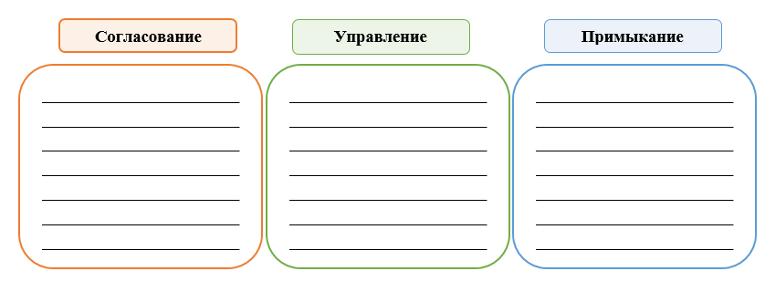

Slide 22
Проверьте себя
Моя оценка

Slide 23
Задание 4 «Орфоэпическая пятиминутка»
Поставьте ударение по образцу и выявите закономерность
Понял поняла
красивее (красивый)
Создал создала
Начал начала
Ждал ждала
Занял заняла
счастливее (счастливый)

Slide 24
Проверьте себя
Понял поняла
красивее (красивый)
Создал создала
Начал начала
Ждал ждала
Занял заняла
счастливее (счастливый)

Slide 25
Допишите правило:
У большинства односложных глаголов (и глаголов, образованных от односложных с помощью приставок) ударение в форме ______________рода ______________________времени падает на ______________________ слог.
Моя оценка

Slide 26
Проверьте себя
У большинства односложных глаголов (и глаголов, образованных от односложных с помощью приставок) ударение в форме ______________рода ______________________времени падает на ______________________ слог.
женского
прошедшего
последний
Моя оценка

Slide 27
Задание 5
1. Выпишите только подчинительные словосочетания. Укажите в них вид подчинительной связи.
1) Собственной жизнью
2) Выйти и сказать
3) Раскрыть реально
4) Закон эволюции

Slide 28
Проверьте себя
прилаг.
1) Собственной жизнью (согл.)
3) Раскрыть реально (прим.)
4) Закон эволюции (упр.)
нареч.
сущ.

Slide 29
Выполните самостоятельно
2. Выпишите только подчинительные словосочетания. Укажите в них вид подчинительной связи.
1) Вся жизнь
2) Беседы учителей
3) Океан подхватывает
4) Постоянно думаем
4.Выпишите только подчинительные словосочетания. Укажите в них вид подчинительной связи.
1) Выбирает интуитивно
2) Личностная задача
3) Облегчать страдания
4) Прожить и получить
3.Выпишите только подчинительные словосочетания. Укажите в них вид подчинительной связи.
1) Долго не светало
2) Ветки скрежетали
3) Ветки деревьев
4) Замороженное стекло

Slide 30
Продолжите фразы:
1.На уроке я узнал(а) …
2.Сложнее всего мне было …
3.Больше всего мне понравилось …

